Slide 1

Hello Guys!

Slide 2
Differences between Waterfall and Agile
Presented by Myo Min Aung

Slide 3
Revision of waterfall model
Plan
Build
Test
Review
Deploy

Slide 4
Waterfall model
Definition of waterfall model :
One kind of Development Process Management
A method of software development processes step by step
First, we need to draw up a detailed Requirement Specifications
After requirement specifications, start System Design
After design, go to coding
After coding, releasing product ; continue to Testing
Notes:
Development Process Management စနစ်တစ်မျိုး
Step by step သွားတဲ့ software development processes နည်းစနစ်တစ်ခု
ပထမဆုံး လိုအပ်တဲ့ requirement specification တစ်ခုရအောင်ရေးဆွဲရတယ်
Requirement specification ပြီးမှ System Design ကိုသွား
Design ပြီးမှ coding ဖက်ကိုသွား
Coding ပြီးလို့ product ထွက်လာတဲ့ချိန်ကျမှ Testing ဖက်ကိုဆက်သွား

Slide 5
Advantages of waterfall model :
At every steps, you will get a clear & precise direction
Suitable with team which organizes junior developers
Lead developers & PM will draw necessary requirements specifications
Junior developers don’t have to worry too much
They will start coding according to given specifications & design
Exception :
In reality, it’s hard to get accurate specifications
Users who will actually use it – will not be able to decide whether it’s the desired result or not by looking at specifications
Notes:
အဆင့်တိုင်းမှာ ရှင်းလင်းတိကျတဲ့ direction တစ်ခုကိုရရှိမှာဖြစ်တယ်
Junior dev တွေပါတဲ့ teamနဲ့ ကိုက်ညီနိုင်မှာဖြစ်တယ်
လိုအပ်တဲ့ requirements specifications တွေကို lead developer နဲ့ project manager တွေက ကြိုဆွဲပေးထားမှာ
ဒါကြောင့် Junior dev တွေအနေနဲ့ ပူစရာသိပ်မလို
ပေးထားတဲ့ specifications နဲ့ design ကိုကြည့်ပြီး coding လုပ်သွားရုံပဲ
လက်တွေ့မှာ တိကျတဲ့ specifications ဆိုတာ ရရှိဖို့ခက်ပါတယ်
လက်တွေ့အသုံးပြုမယ့် user က specifications ကိုကြည့်ပြီး သူလိုချင်တဲ့ရလဒ်ဟုတ်မဟုတ် ဆုံးဖြတ်နိုင်မှာ မဟုတ်ပါဘူး

Slide 6
Disadvantages of waterfall model :
When it comes time to see the product and it’s not what he really wants, waterfall becomes a big problem
When requirements specifications are wrong, then system design is wrong
After releasing product, this is time-wasted
Exception :
But waterfall is still useful
When the condition which can be known exactly, waterfall is useful
It’s hard to get accurate specifications
It may be new product or innovative product
It’s potential to get exact specifications after created product
Notes:
product ကိုမြင်ရတဲ့အချိန်ရောက်မှ လိုချင်တာမဟုတ်ရင် waterfall နဲ့လိုက်ထားတာက ပြသနာတက်ပြီ
requirement specifications မှာကတည်းကလွဲရင် design လဲ လိုက်လွဲပြီ
ဒါကိုကြည့်ပြီး coding လုပ်လိုက်လို့ product ထွက်လာတော့မှလွဲနေပြီဆိုရင်တော့ အချိန်တွေအလကားကုန်ပြီပဲ
waterfalll က သူ့နေရာနဲ့သူတော့ အသုံးဝင်ဆဲပါ
requirement specifi တွေကိုအတိအကျသိရင် waterfall က အဆင်ပြေပါတယ်
specification အတိအကျရဖို့ကတော့ ခက်တော့ခက်တယ်
ဒါက new product တို့ innovative product တို့လို ထူးခြားတဲ့product မှာပြောတာပါ
လုပ်ဖူးပြီးသား product ဆိုရင်တော့ exact specification ရဖို့က လွယ်ပါတယ်

Slide 7
Exception :
It’s said that users who will actually use the product – will know whether he wants it or not after seeing the product
But, it’s exception
Sometimes, some industries have one who are proficient in technology
They have own product vision
Such a condition, they may have accurate specifications,
Waterfall is still useful ….

Slide 8
Additional advantages :
Waterfall model can be applied when developer team which grouped by Junior Developers co-operate the software product
Junior Developers often lack the ability to write flexible codes
Juniors will focus coding depending on specifications and design according to waterfall model ….

Slide 9
Workflow of an agile software team :
When a software project is about to start, project manager (or product owner) starts writing a functional specification
draws up a project schedule based on specification.
user stories included in specification are extracted and product backlog is created.
After that, a sprint planning meeting is called to start an iteration and sprint backlog is created.
development team is based on user stories included in sprint backlog for implementation details.
Build a task list based on sprint backlog and task list, we start writing the required code.
Notes:
software project တစ်ခုစတင်တော့မယ်ဆိုတာနဲ့ project manager (သို့မဟုတ်) project owner က functional specification တစ်ခု စတင်ရေးသားတယ်
specification ပေါ်အခြေခံပြီး project schedule ကိုရေးဆွဲထားရတယ်
specification မှာပါဝင်တဲ့ user story တွေကိုထုတ်ယူပြီး product backlog ဖန်တီးတယ်
ပြီးတဲ့အခါ iteration တစ်ခုစတင်နိုင်ဖို့အတွက် sprint planning meeting ခေါ်ပြီး sprint backlog ကိုဖန်တီးတယ်
development team က sprint backlog မှာပါဝင်တဲ့ user story တွေပေါ်မှာအခြေခံပြီး implementation detail အတွက် task list ကို တည်ဆောက်တယ်
sprint backlog နဲ့ task list ကို အခြေခံပြီး လိုအပ်တဲ့ code တွေကိုစတင်ရေးသားတယ်

Slide 10
In order to improve code quality, we use pair programming, a code review method.
bugs and feature requests found in the results of the build are recorded in the issue tracking system.
We will update specification according to situation
After adjusting with up to date schedule and rearranging product backlog, we go back to point 4 and restart an iteration.
Notes:
ဒီလိုရေးသားရာမှာ code quality ကောင်းစေဖို့အတွက် code review နည်းစနစ်တစ်ခုဖြစ်တဲ့ pair programming ကို အသုံးပြုတယ်
တည်ဆောက်ရရှိလာတဲ့ ရလဒ်မှာတွေ့ရှိတဲ့ bug နဲ့ feature request တွေကို issue tracking system ထဲမှာ မှတ်တမ်းတင်တယ်
project manager (သို့မဟုတ်) product owner က issue tracking system ထဲမှာ ရှိနေတဲ့ bug နဲ့ feature request တွေရဲ့အခြေအနေနဲ့ချိန်ဆပြီး specification နဲ့ update လုပ်ပါတယ်
up to date schedule နဲ့ချိန်ညှိပြီး product backlog ကိုပြန်လည်စီစင်တယ် ပြီးတဲ့အခါ အမှတ်၄ကို ပြန်သွားပြီးနောက် iteration တစ်ခုကိုပြန်လည်စတင်ပါတယ်

Slide 11
Iterative development :
There are various processes management methods that have been developed after analyzing the weaknesses of the waterfall model.
Iteration development, incremental development, extreme programming, rapid application, feature driven development, etc. gathering these techniques is also called agile development.
The detailed work steps involved in each method differ, but the purpose is the same.
Notes:
waterfall model မှာရှိနေတဲ့ အားနည်းချက်တွေကိုလေ့လာသုံးသပ်ပြီး ထပ်မံတီထွင်လာကြတဲ့ processes management method အမျိုးမျိုးရှိတယ်။
iteration development, incremental development, extreme programming, rapid application, feature driven development စသဖြင့်အမျိုးမျိုးရှိတယ်။
ဒီနည်းစနစ်တွေကိုစုစည်းပြီး agile development လို့လည်းခေါ်တယ်။ နည်းစနစ်တစ်ခုချင်းစီမှာ ပါဝင်တဲ့ အသေးစိတ်လုပ်ငန်းစင်တွေ ကွဲပြားသွားကြပေမယ့် ရည်ရွယ်ချက်ကတော့ တူကြတယ်။

Slide 12
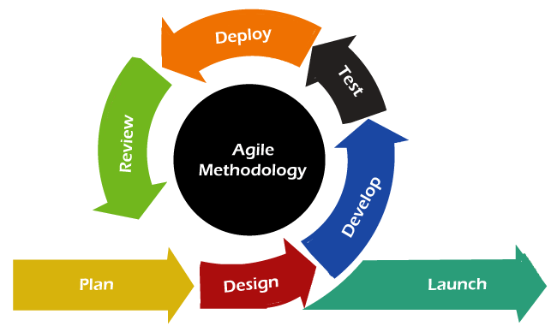
Agile development cycle :

Slide 13
The objectives of agile development are :
Adaptive planning is not fixed but based on a plan that is flexible as needed.
evolutionary development - to be able to build the product in stages instead of building it all at once
early delivery - the user can start using the product as soon as possible without having to wait for the entire product to be finished.
continuous improvement - to carry out continuous improvements in the function and quality of the software
rapid and flexible response to change - requirements and to plan and write a product that can be accepted and changed whenever there is a change in technology
Notes:
agile development ရဲ့ရည်ရွယ်ချက်တွေကတော့ ၁။ adaptive planning ပုံသေသတ်မှတ်ထားခြင်းမဟုတ်ပဲ လိုအပ်သလိုပြင်လွယ်ပြောင်းလွယ်တဲ့ plan ပေါ်မှာ အခြေခံနိုင်ဖို့
၂။ evolutionary development - product တစ်ခုလုံးကို တစ်ခါတည်း တည်ဆောက်မယ့်အစား အဆင့်လိုက် တည်ဆောက်သွားနိုင်ဖို့
၃။ early delivery - အသုံးပြုသူက product တစ်ခုလုံးပြီးစီးအချောသတ်အောင် စောင့်ဖို့မလိုပဲ စောနိုင်သမျှ အစောဆုံး product ကိုစတင်အသုံးပြုနိုင်ဖို့
၄။ continuous improvement - software ရဲ့လုပ်ဆောင်ချက်နဲ့ အရည်အသွေး အဆင့်မြှင့်တင်မှုတွေကို အဆက်မပြတ်ဆောင်ရွက်သွားနိုင်ဖို့
၅။ rapid and flexible response to change - requirement နဲ့ နည်းပညာအပြောင်းအလဲရှိလာတိုင်း လိုအပ်သလိုလက်ခံပြောင်းလဲနိုင်တဲ့ product တစ်ခုဖြစ်အောင်စီမံရေးသားဖို့ တို့ပဲဖြစ်ပါတယ်

Slide 14



Scrum :
Scrum is a team collaboration method used in conjunction with the iterative development model
Product owner
Scrum master
Team
Notes:
scrum ဆိုတာ iteration development model နဲ့တွဲဖက်သုံးတဲ့ team collaboration method တစ်မျိုး

Slide 15
Product Owner :
The Product Owner represents the stakeholders (Customers, Higher Management) and decides the actions that will be included in the product
He is also in charge of the part where he has to negotiate and talk with stakeholders
In other words, the Product Owner is the intermediary between the Stakeholders and the Development Team
It's similar to the project manager of a simple team, but like a project manager, developers don't have to do what they have to do
He is the one who manages only the features (User Story) to be included and the important level of those features
Notes:
Product owner ဆိုတာ stakeholder(customer,higher management)တွေကို ကိုယ်စားပြုပြီး productမှာပါဝင်ရမယ့်လုပ်ဆောင်ချက်တွေကို ဆုံးဖြတ်သူ
stakeholderတွေနဲ့ညိှနှိုင်းပြီးစကားပြောရတဲ့အပိုင်းကိုတာဝန်ယူသူလည်းဖြစ်တယ်
PO က stakeholderနဲ့ development teamကြားက ကြားခံဆက်သွယ်ဆောင်ရွက်ပေးသူ
PM နဲ့သဘောတရားဆင်ပေမယ့် PMလို developerတွေကိုဘယ်သူကဘာလုပ်ရမယ်လို့တာဝန်ခွဲဝေပေးတာတွေမလုပ်ရဘူး
ပါဝင်ရမယ့် feature(user story)တွေနဲ့ အဲ့ဒီfeatureတွေရဲ့ဦးစားပေးအဆင့်ကိုသာ စီမံဆုံးဖြတ်သူ

Slide 16
Developer team :
The Development Team is the people who will actually write the software
What makes it different from ordinary teams is that the responsibilities of the members of the development team are not decided by the Product Owner or Scrum Master,
But it is a self-organized team that decides and takes responsibility on their own
Notes:
developer team က softwareကို အမှန်တကယ်ရေးသားမယ့်သူတွေ
development team မှာပါတဲ့သူတွေရဲ့တာဝန်ကို PO တို့ Scrum masterတို့က မဆုံးဖြတ်ဘဲ သူတို့ကိုယ်တိုင်ပဲ ဆုံးဖြတ်တယ်

Slide 17
Scrum master :
The responsibility of the scrum master is to ensure that the development team follows scrum practices
The person who cannot comply (or whether there are sufficient reasons for not complying) will analyze the factors and process the cases necessary to be able to fully comply with Scrum practices
Lead scrum meetings
The necessary scrum training can be provided
We can guide and encourage developers to take responsibility themselves
Notes:
SM ရဲ့တာဝန်က dev team ဟာ scrum practiceတွေကို လိုက်နာရဲ့လား
မလိုက်နာနိုင်တဲ့သူ (သို့) မလိုက်နာနိုင်လောက်အောင်အကြောင်းရှိလားစတဲ့အချက်တွေကို လေ့လာသုံးသပ်ပြီး Scrum practiceတွေ အပြည့်အဝလိုက်နာနိုင်ရေးအတွက် လိုအပ်တာတွေ စီမံပေးရတဲ့သူ
Scrum meeting တွေကိုဦးဆောင်ရတယ်
လိုအပ်တဲ့ Scrum training တွေပေးရတယ်
developers တွေကိုယ်တိုင်တာဝန်ယူနိုင်မှုကို လမ်းညွှန်အားပေးရတယ်

Slide 18

Sprint :
The most important thing in scrum technique is sprint
A sprint is defined as a time limit within which an activity (or some activities) can be completed to a usable level
time limit is different from team to team
1 week or 2 weeks
2 weeks is most suitable
Notes:
Scrum မှာ အဓိကအကျဆုံးက Sprint ပါ
Sprint ဆိုတာ အချိန်သတ်မှတ်ပြီး အဲ့ကာလအတွင်းမှာ လုပ်ဆောင်ချက်(သို့)လုပ်ဆောင်ချက်တချို့ကို အသုံးပြုလို့ရတဲ့အဆင့်ထိ ပြီးမြောက်အောင် လုပ်ဖို့ ကန့်သတ်လိုက်တဲ့ အချိန်ကာလဖြစ်တယ်

Slide 19

Sprint meeting :
When a sprint is about to start, a sprint meeting involving the entire team is held
At the spring meeting, we have to coordinate to build a sprint backlog.
The spring backlog is a list of features that will be completed within a specified period of time.
They must complete the features in the specified backlog within the specified period.
After a sprint, at least one feature should be created
The feature must come to a state where it can actually be released
Notes:
sprint တစ်ခုကို စတင်တော့မယ်ဆိုတာနဲ့ team တစ်ခုလုံးပါဝင်တဲ့ sprint meeting ခေါ်ရတယ်
spring meeting မှာ sprint backlog တစ်ခုကိုတည်ဆောက်နိုင်ဖို့ညှိနှိုင်းကြရတယ်
spring backlog ဆိုတာ သတ်မှတ်ထားတဲ့ အချိန်ကာလအတွင်း အပြီးဆောင်ရွက်မယ့် feature စာရင်းဖြစ်ပါတယ်
သတ်မှတ်ကာလအတွင်းမှာ သတ်မှတ်ထားတဲ့ backlog ထဲက feature တွေကို အပြီးဆောင်ရွက်ကြရမှာဖြစ်တယ်
sprint တစ်ခုပြီးသွားရင် အသုံးချလို့ရတဲ့ feature တစ်ခု အနည်းဆုံး ထွက်ပေါ်လာသင့်တယ်
feature တစ်ခုထွက်ပေါ်လာတယ်ဆိုတာ အဖြစ်သဘောမျိုးထွက်ပေါ်လာခြင်းမျိုးမဟုတ်ပဲ feature ဟာ အမှန်တစ်ကယ် release လုပ်လို့ရတဲ့ အခြေအနေထိထွက်ပေါ်လာရမှာဖြစ်တယ်
feature တစ်ခုထွက်ပေါ်မလာလို့ဆိုပြီး sprint ရဲ့အချိန်ကိုသက်တမ်းမတိုးရဘူး
သတ်မှတ်ရက်ပြည့်တာနဲ့ရပ်ပြီး sprint review meeting ခေါ်ရတယ် ထွက်ပေါ်လာတဲ့ရလဒ်ကို လေ့လာပြီး မျှော်မှန်းထားသလို မအောင်မြင်ခဲ့ရင်လည်း မအောင်မြင်ရခြင်းအကြောင်းရင်းကို ဆန်းစစ်ပြီး နောက် sprint တစ်ခုစတင်ဖို့ ပြင်ရတယ်

Slide 20
Different types of scrum meeting :
Sprint planning meeting
Daily scrum meeting
Sprint review meeting
Sprint retrospective meeting
Backlog refinement meeting
Notes:
၁ ၂ ၃ ပဲလေ့လာထားသေးတယ်
၄ နဲ့ ၅ ကို မလေ့လာရသေး

Slide 21

Sprint planning meeting :
When a sprint is about to start, a sprint planning meeting is held
In meeting, we decide what to do during the specified sprint
Usually, in the first part of the sprint planning meeting, we decide on the expected result when the sprint is over.
In second part of meeting, we select features that will be implemented to produce the specified result
build a sprint backlog
development team continues to discuss the details of the implementation plan
Notes:
sprintတစ်ခုစတင်တော့မယ်ဆိုတာနဲ့ sprint planning meeting ခေါ်ရတယ်
အဲ့ဒီ meeting မှာ သတ်မှတ်ထားတဲ့ sprint ကာလအတွင်း ဘာတွေလုပ်မှာလည်း တစ်ခါတည်းဆုံးဖြတ်ရတယ်
ပုံမှန်အားဖြင့် sprint planning meeting ရဲ့ပထမပိုင်းမှာ sprint ပြီးသွားတဲ့အခါ ထွက်ပေါ်လာဖို့ မျှော်မှန်းတဲ့ရလဒ်ကို ဆုံးဖြတ်ရတယ်
အဲ့ဒီရလဒ် ရရှိဖို့အတွက် ဆောင်ရွက်ရမယ့်လုပ်ငန်းတွေကဘာတွေလည်းဆိုတာ ဆုံးဖြတ်ရတယ်
meeting ဒုတိယပိုင်းမှာတော့ သတ်မှတ်ထားတဲ့ ရလဒ်ထွက်ပေါ်အောင် ဆောင်ရွက်ရမယ့် feature တွေကိုရွေးထုတ်ပြီး sprint backlog တစ်ခုတည်ဆောက်ခြင်း၊ implementation plan အသေးစိတ်တိုင်ပင်ခြင်းတို့ကို development team ကဆက်လက်ဆောင်ရွက်ရတယ်

Slide 22
Daily scrum meeting :
As soon as a sprint starts, the daily scrum meeting is held.
It doesn't have to be long.
15 minutes is enough.
You don't have to sit and talk.
You can stand and discuss casually, but you need to set a fixed time and place.
If one can't participate for various reasons, don't wait
meeting starts regularly at the set time
scrum master is responsible for coordinating meeting
Notes:
sprint တစ်ခုစပြီဆိုတာနဲ့ daily scrum meeting ကိုနေ့စင်ခေါ်ရတယ်
အကြာကြီးလုပ်စရာမလိုဘူး ၁၅မိနစ်လောက်ဆိုလုံလောက်တယ်
ထိုင်ပြောမှလည်းမဟုတ်ဘူး ပေါ့ပေါ့ပါးပါး မတ်တပ်ရပ်ပြီးဆွေးနွေးလည်းရတယ်
ဒါပေမယ့် အချိန်နဲ့နေရာကိုတော့ ပုံသေသတ်မှတ်ထားဖို့ လိုတယ်
အကြောင်းအမျိုးမျိုးကြောင့် တစ်ယောက်မပါဝင်နိုင်ရင်လည်း မစောင့်ရဘူး
သတ်မှတ်ထားတဲ့အချိန်မှာ meeting ကိုပုံမှန်စတင်ရတယ်
scrum master က ဒီ meeting ကို တာဝန်ယူ coordinate လုပ်ပေးရတယ်

Slide 23

3 points on DSM :
In daily scrum meeting, we have to focus on 3 points.
In order to achieve expectations set in sprint planning meeting, we need to focus on 3 points: what did we do yesterday? what will we continue to do today? what difficulties are there?
Notes:
daily scrum meeting မှာ အချက်၃ချက်ကို အဓိကထားဆွေးနွေးရတယ်
sprint planning meeting မှာ သတ်မှတ်ခဲ့တဲ့ မျှော်မှန်းချက်အောင်မြင်ဖို့အတွက် မနေ့က ဘာတွေလုပ်ခဲ့သလဲ ဒီနေ့ဘာတွေဆက်လုပ်မလဲ အခက်အခဲဘာတွေရှိနေသလဲ စတဲ့အချက်၃ချက်ကို အဓိကထားဆွေးနွေးရမှာဖြစ်တယ်

Slide 24
Sprint review meeting :
Once deadline for a sprint has been reached, whether all tasks have been completed or not, a sprint review meeting is held
The sprint review meeting also includes 2 parts.
I had to review what was left without success.
After that, I had to show a demo of the successfully completed features
In the next part, we were given the comments of all the developers about the last sprint.
Notes:
sprint တစ်ခုအတွက် သတ်မှတ်ချိန်ပြည့်တာနဲ့ လုပ်ငန်းတွေအားလုံးပြီးသည်ဖြစ်စေ၊မပြီးသည်ဖြစ်စေ sprint review meeting ခေါ်ရတယ်
sprint review meeting မှာလည်း ၂ပိုင်းပါဝင်တယ်
ပထမတစ်ပိုင်းမှာ အောင်မြင်ပြီးစီးခဲ့တဲ့ feature တွေကဘာတွေလဲ၊ မအောင်မြင်ဘဲကျန်တာတွေကဘာတွေလည်း review လုပ်ရတယ်
ပြီးတဲ့အခါ အောင်မြင်ပြီးစီးခဲ့တဲ့ feature တွေကို demo ပြရတယ်
နောက်တစ်ပိုင်းမှာတော့ ပြီးခဲ့တဲ့ sprint နဲ့ပတ်သက်ပြီး developer အားလုံးရဲ့မှတ်ချက်ကို ပေးရတယ်
အောင်မြင်မှု၊မအောင်မြင်မှုတွေကို နောက် sprint တွေမှာ ကိုးကားနိုင်အောင်သင်ခန်းစာထားလေ့လာရတယ် နောက် sprint တွေမှာ သတိပြုဆောင်ရွက်သင့်တဲ့ အချက်တွေကို ဆွေးနွေးတိုင်ပင်ရတယ်

Slide 25

Product backlog :
Product backlog is a collection of user stories that must be done to complete the entire software
The person responsible for the product backlog is the product owner
The user stories in the product backlog are actually the user stories in the specification
What's special is that when writing user stories in the specification, you have to write them completely, but when you get to the backlog, you may write them as concisely as possible.
Only the product owner determines the importance of user stories included in the product backlog
Notes:
Product backlog ဆိုတာဟာ software တစ်ခုလုံးပြီးမြောက်အောင်မြင်ဖို့အတွက် ဆောင်ရွက်ရမယ့် user story တွေကိုစုစည်းထားခြင်းဖြစ်ပါတယ်
product backlog ကိုတာဝန်ယူစီစင်သူကတော့ product owner ဖြစ်ပါတယ်
product backlog ထဲက user story တွေဟာ အမှန်တော့ specification ထဲက user story တွေပဲဖြစ်ပါတယ်
ထူးခြားတာကတော့ specification ထဲမှာ user story တွေကို ရေးတဲ့အခါ ပြည့်စုံအောင်ရေးရပေမယ့် backlog ထဲရောက်တဲ့အခါမှာတော့ အတတ်နိုင်ဆုံး လိုရင်းတိုရှင်းရေးသားထားတာမျိုးဖြစ်နိုင်ပါတယ်
product owner ကပဲ product backlog မှာပါဝင်တဲ့ user story တွေရဲ့ အရေးပါမှုအဆင့် priority ကိုဆုံးဖြတ်စီစင်ပါတယ်

Slide 26

Sprint backlog :
The spring backlog is a list of features (user stories) that are about to start and will be implemented from the Product backlog.
Notes:
spring backlog ဆိုတာကတော့ spring တစ်ခုစတင်တော့မယ်ဆိုတာနဲ့ ဆောင်ရွက်မယ့် feature (user story) တွေကို Product backlog ထဲကနေ ရွေးထုတ်ထားတဲ့စာရင်းဖြစ်ပါတယ်

Slide 27
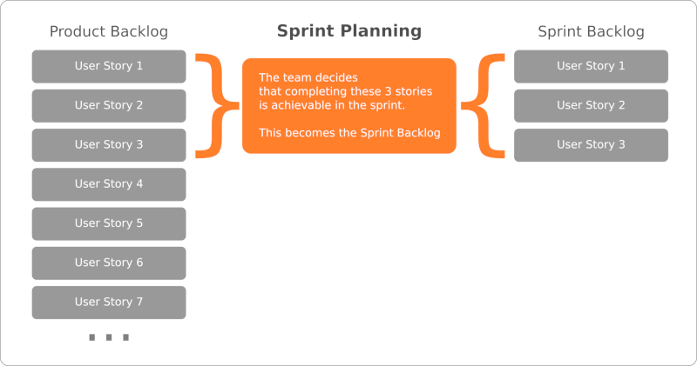

Slide 28
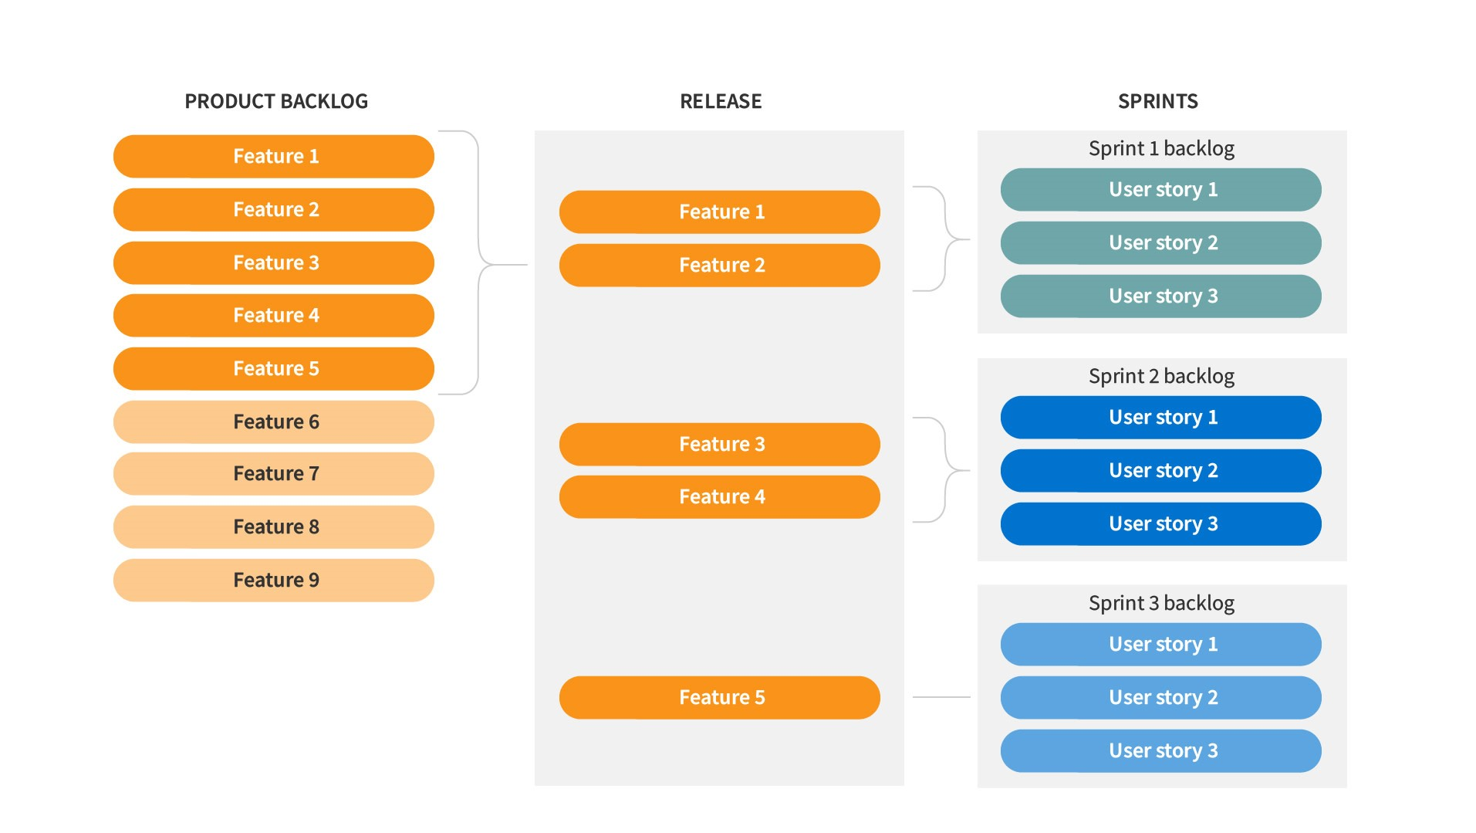

Slide 29
Sprint backlog :
All issues to be done by a scrum team are based on those user stories
If the necessary points have been decided in the sprint planning meeting, the development team can select and move the user stories from the product backlog to the sprint backlog in order to implement them as expected.
During the sprint, they will focus on user stories from the sprint backlog
Once the sprint starts, basically no new user stories are added to the sprint backlog
If it is necessary to add it, only the developers themselves can be allowed to add it, not the product owner and other people
Notes:
scrum team တစ်ခုရဲ့ဆောင်ရွက်ရန် ကိစရပ်များအားလုံးကို အဲ့ဒီ user story တွေပေါ်မှာ အခြေပြုဆောင်ရွက်ကြရပါတယ်
sprint planning meeting မှာ လိုအပ်တဲ့အချက်တွေဆုံးဖြတ်ပြီးပြီဆိုရင် development team ကမျှော်မှန်းအချက်အတိုင်း အကောင်အထည်ဖော်နိုင်ဖို့အတွက် ဆောင်ရွက်ရမယ့် user story တွေကို product backlog ထဲကနေ sprint backlog ထဲကို ရွေးထုတ်ပြောင်းရွေ့ရပါတယ်
sprint ကာလမှာ sprint backlog ထဲက user story တွေကိုသာ အဓိကထား ဆောင်ရွက်သွားကြတော့မှာဖြစ်ပါတယ်
sprint စပြီဆိုတာနဲ့ အခြေခံအားဖြင့် sprint backlog ထဲကို user story အသစ်တွေထပ်မထည့်ရတော့ပါဘူး
မဖြစ်မနေလိုအပ်လို့ ထည့်ရင်လည်း product owner နဲ့ တစ်ခြားသူတွေ မထည့်ပဲ developer တွေကိုယ်တိုင်ကိုပဲ ထည့်ခွင့်ပြုရပါတယ်

Slide 30

Any Question?

